Slide 1
Fulfillment Blue
프로젝트 참여자
권오인
김성현
은정우

Slide 2
<목차>
로그인 기능
쇼핑몰,운송사 Page
공급자 Page
관리자 Page

Slide 3
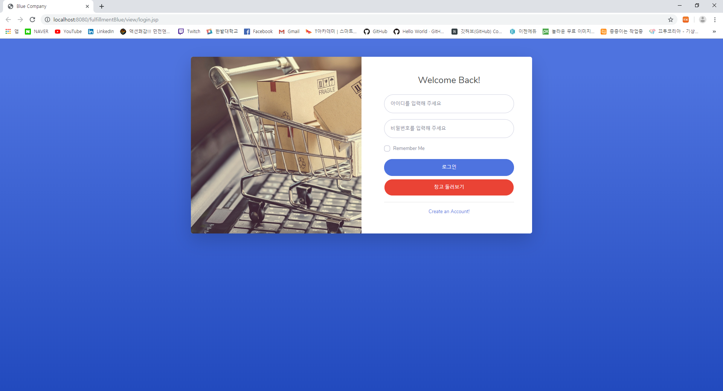
1. 로그인 기능 – 로그인 메인 Page

Slide 4
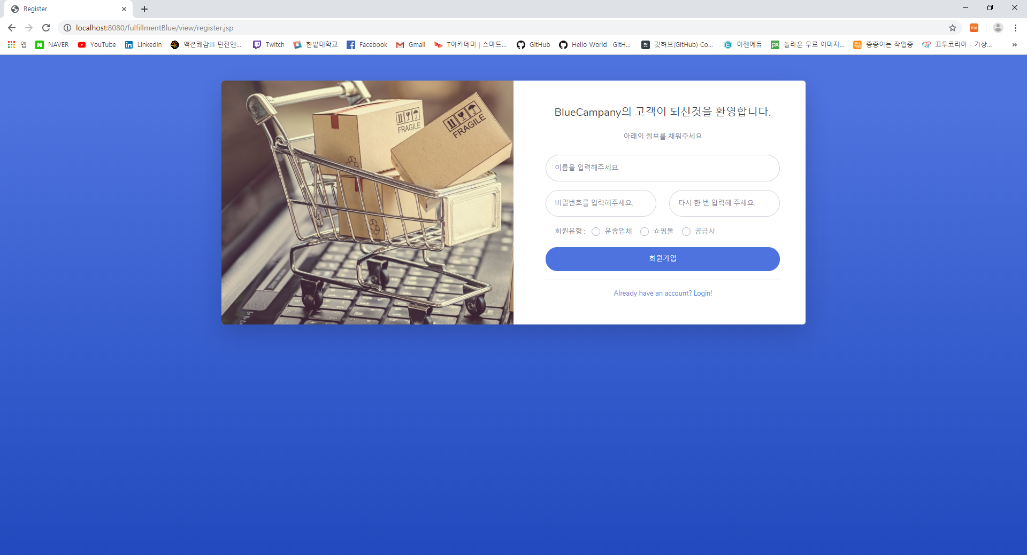
1. 로그인 기능 – 회원가입 Page

Slide 5
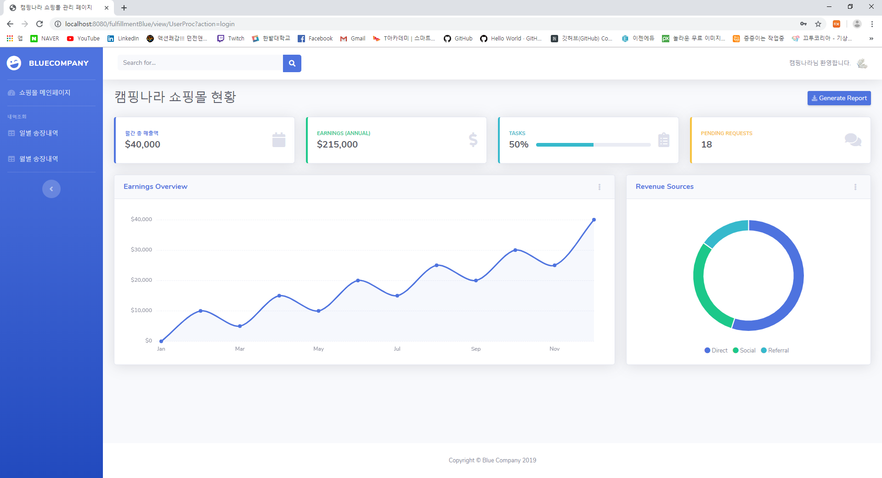
2. 쇼핑몰, 운송사 Page – 메인 Page

Slide 6
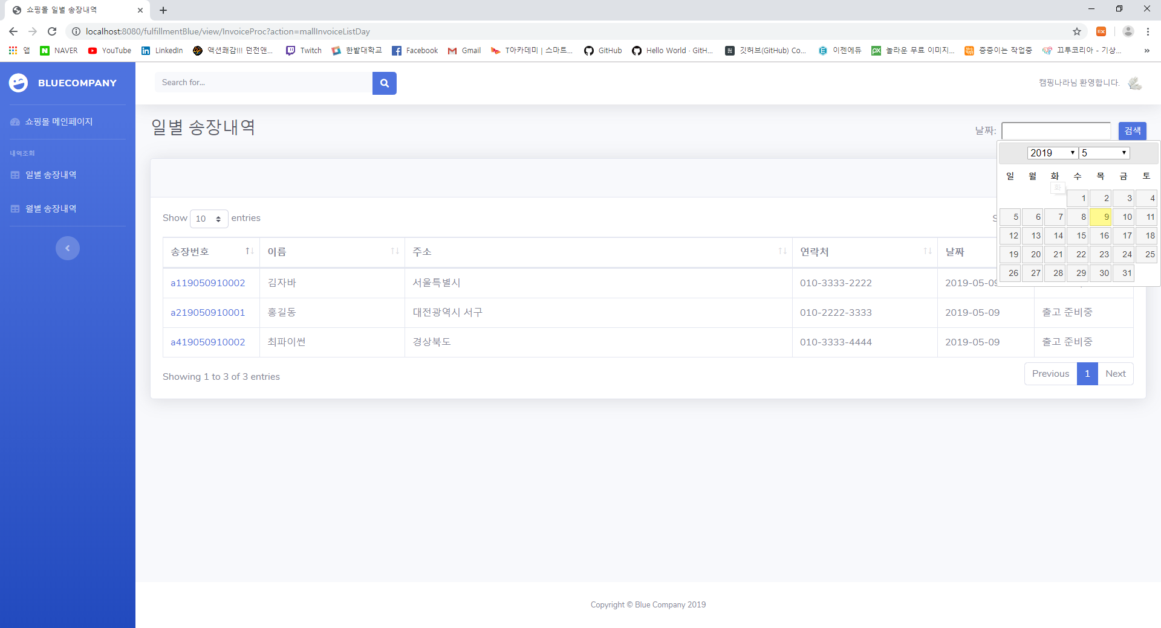
2. 쇼핑몰, 운송사 Page – 쇼핑몰 일별 송장 목록 Page

Slide 7
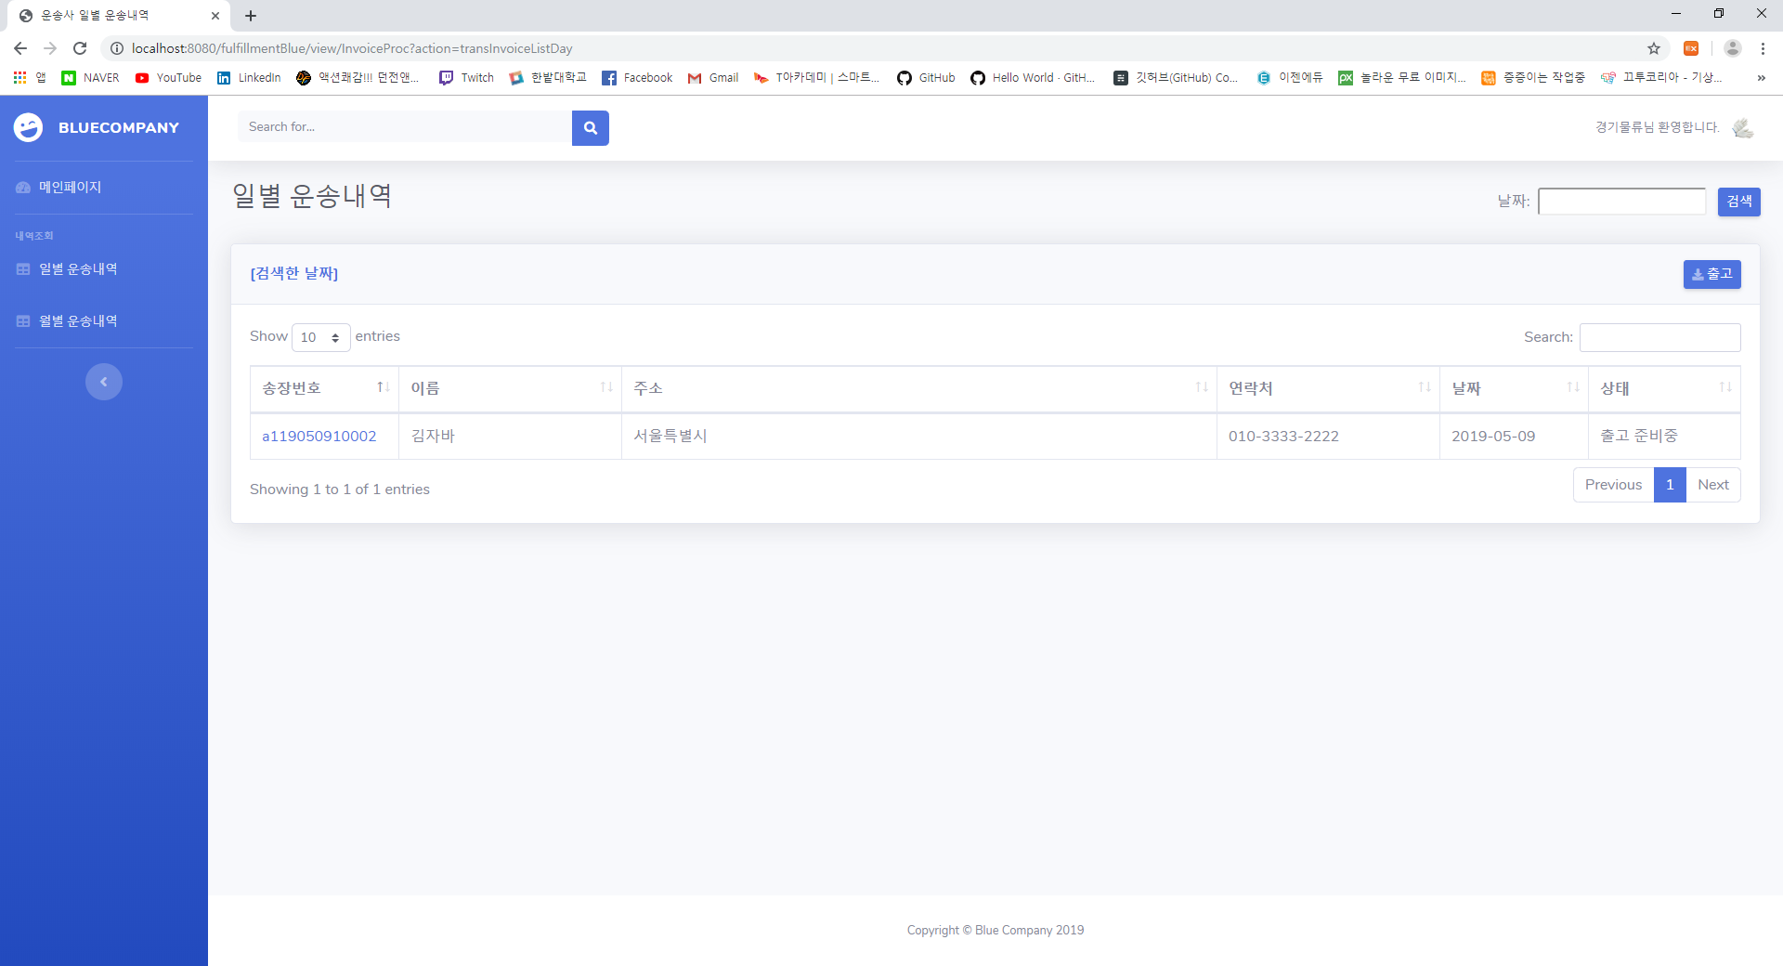
2. 쇼핑몰, 운송사 Page – 운송사 일별 송장 목록 Page

Slide 8
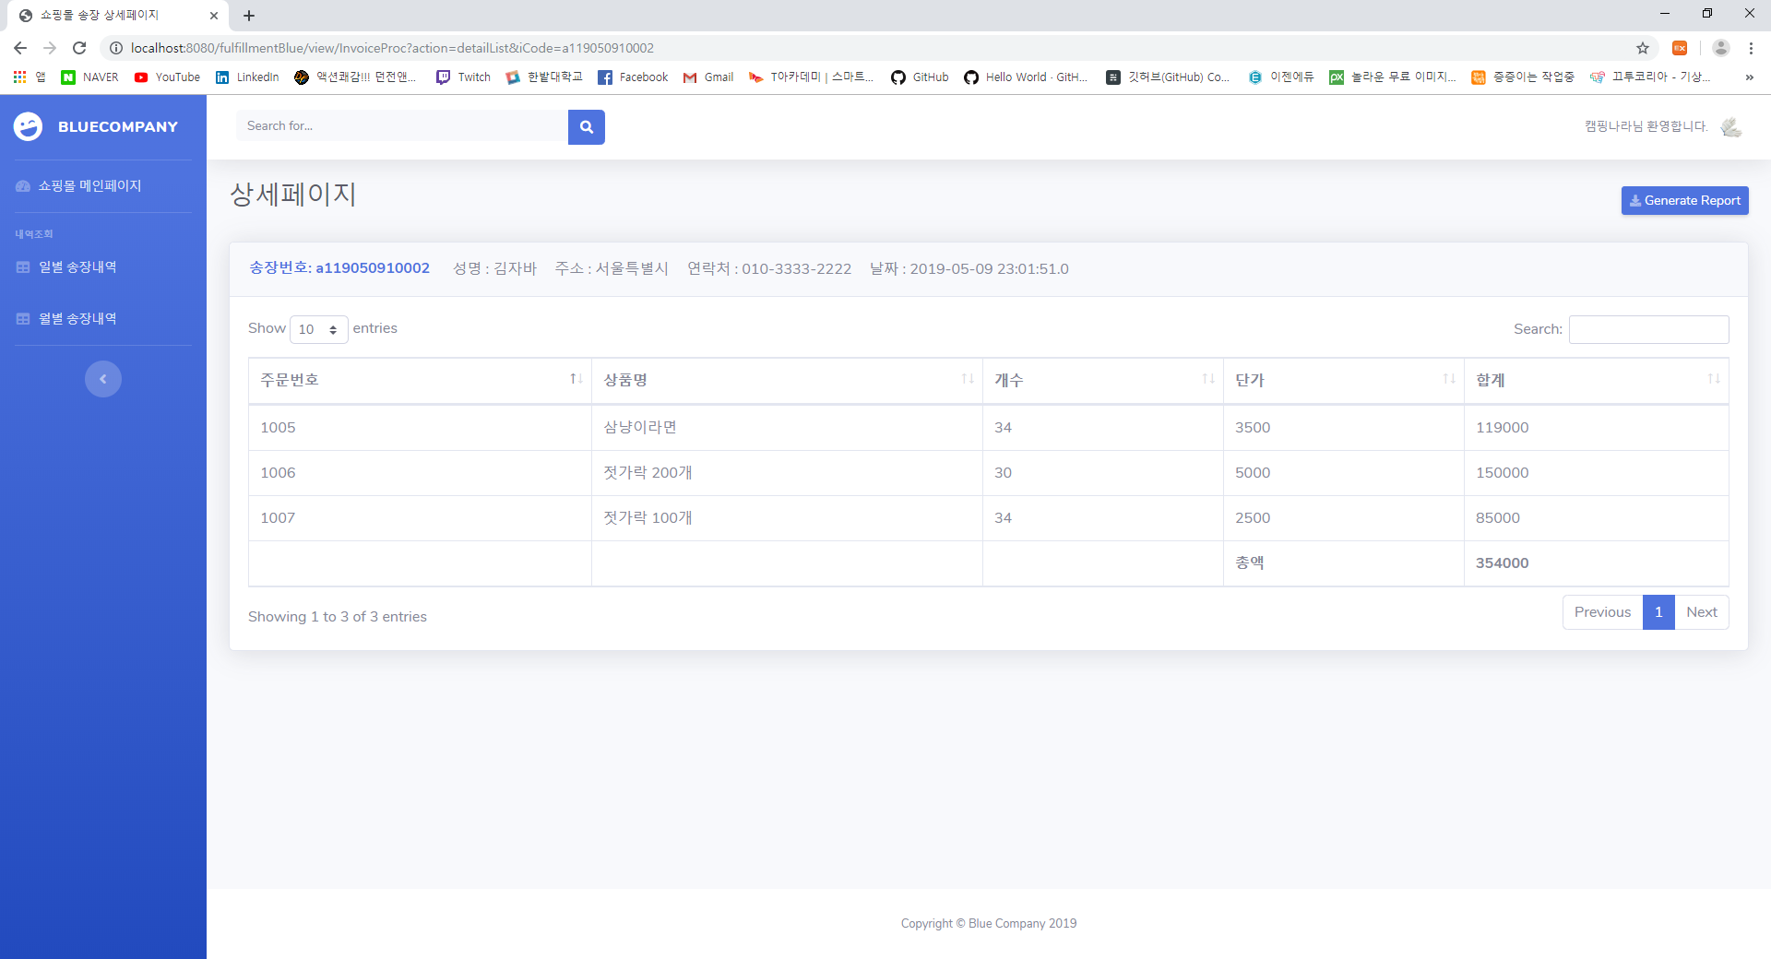
2. 쇼핑몰, 운송사 Page – 송장 상세 목록 Page

Slide 9
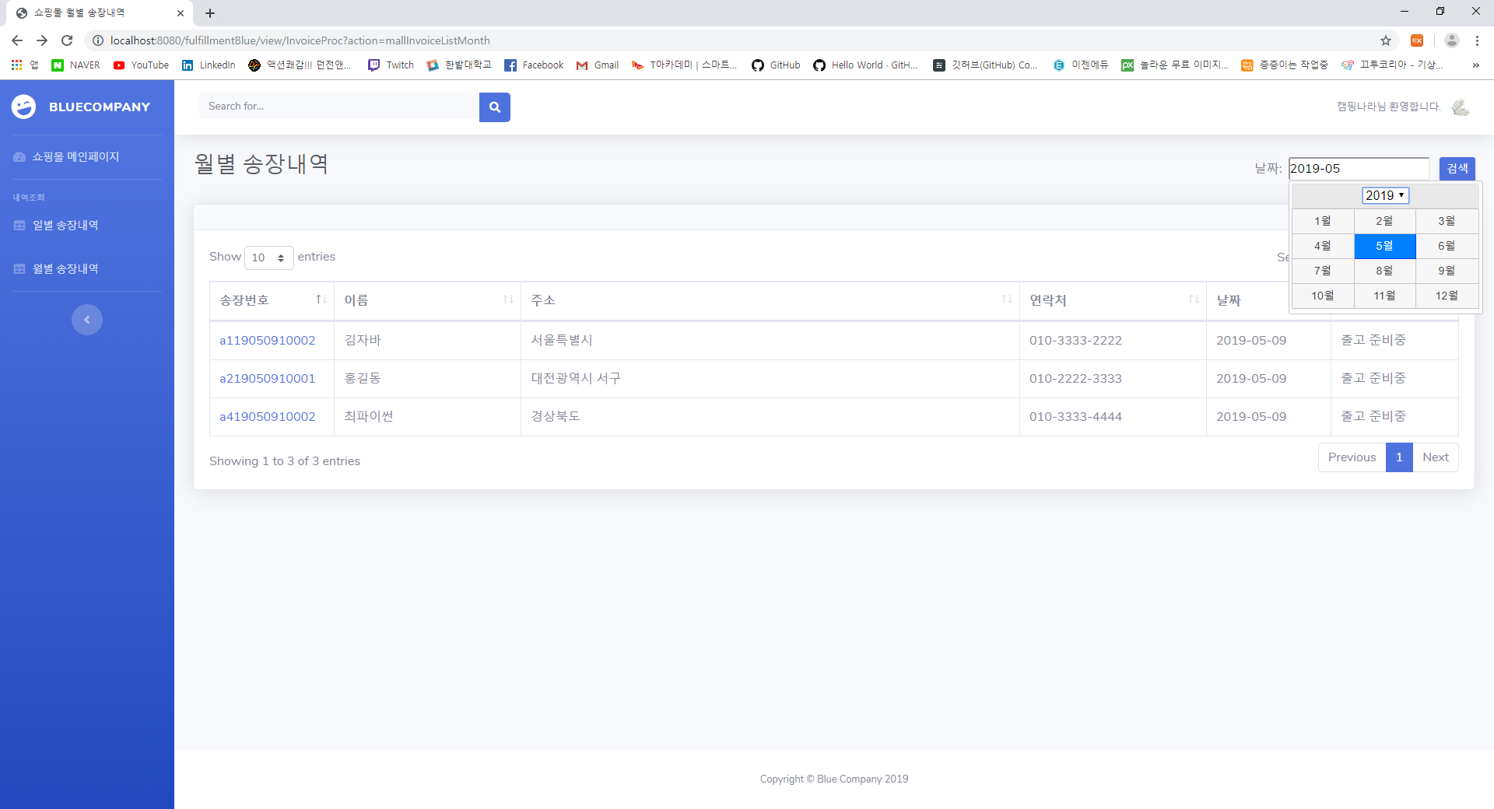
2. 쇼핑몰, 운송사 Page – 월별 송장 목록 Page

Slide 10
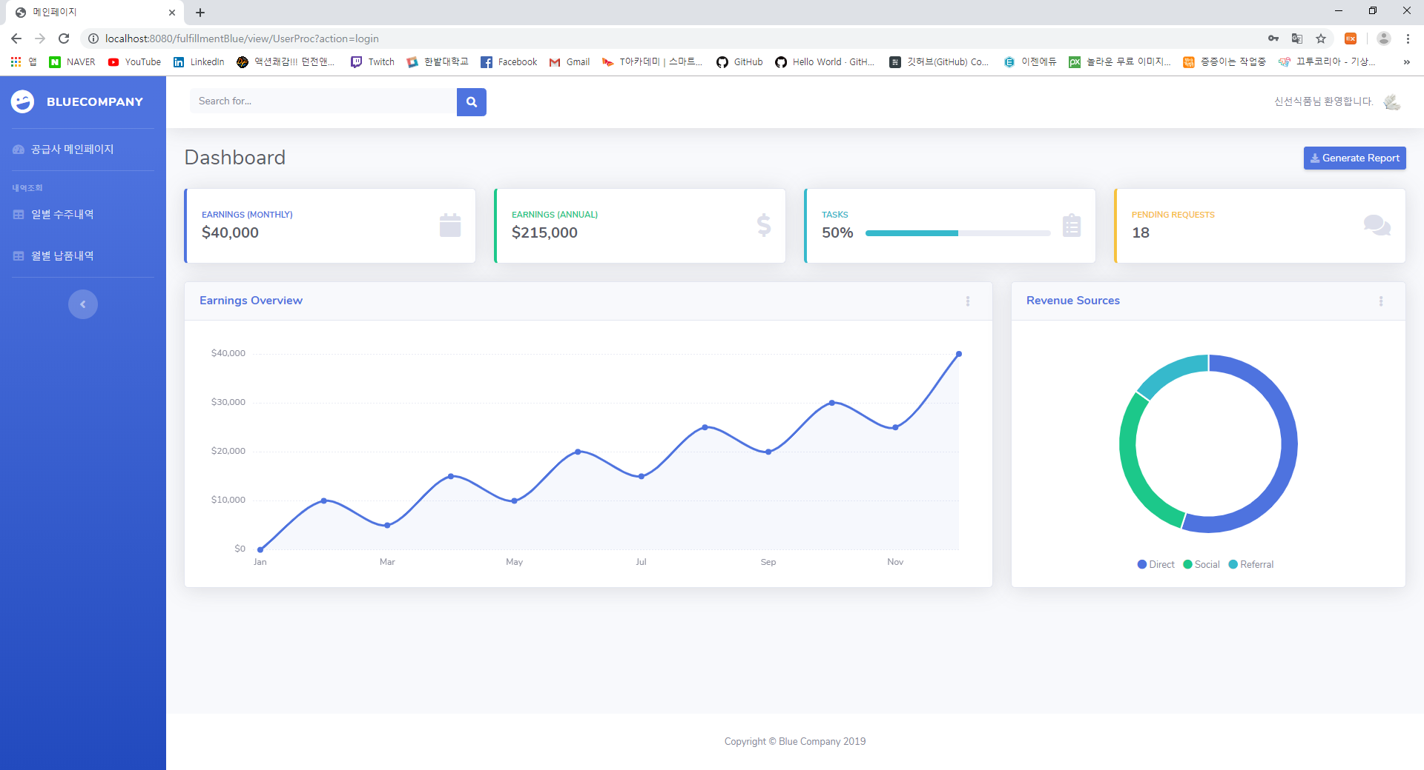
4. 공급자 Page – 메인 Page

Slide 11
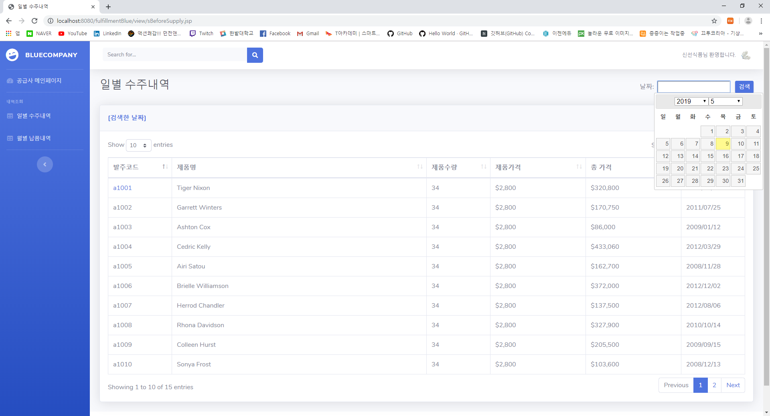
4. 공급자 Page – 일별 수주 내역 Page

Slide 12
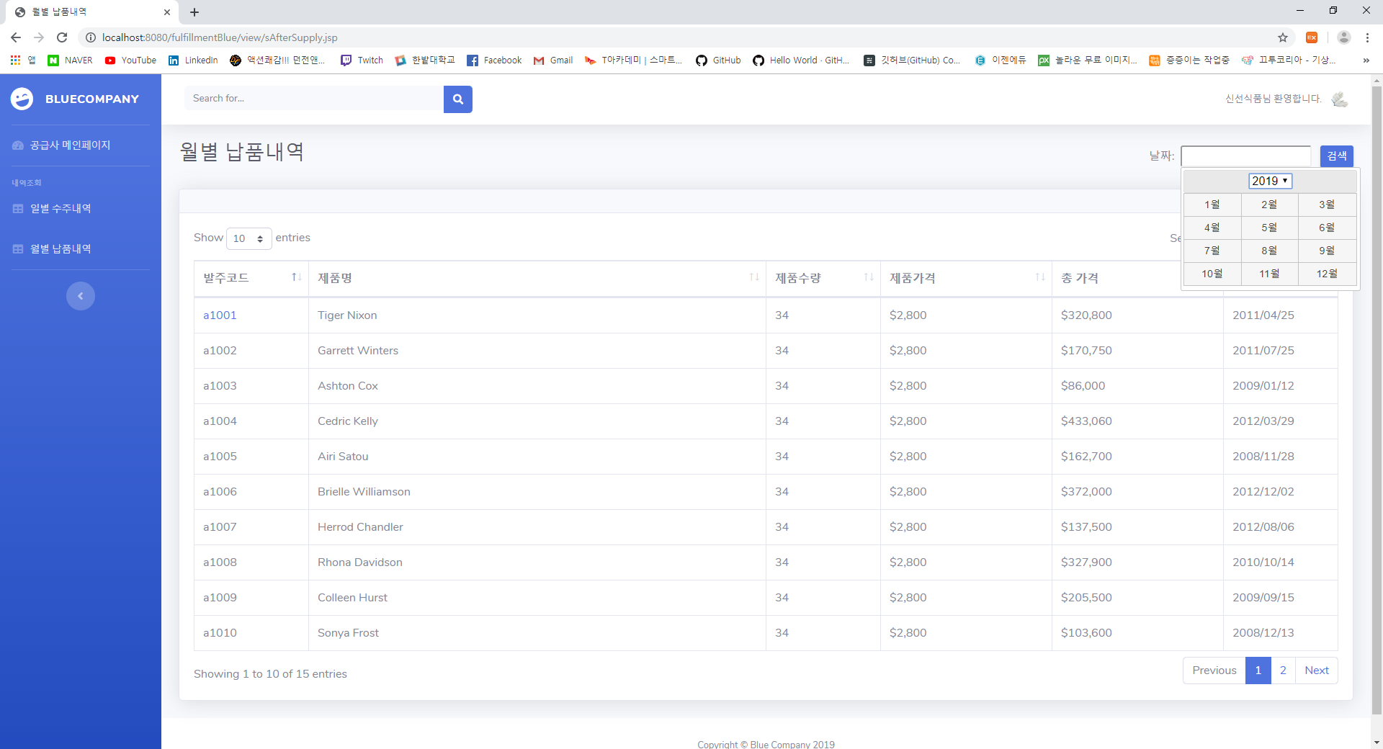
4. 공급자 Page – 월별 납품 목록 Page

Slide 13
5.관리자 Page – 메인 Page

Slide 14
5.관리자 Page – 월별 송장 목록

Slide 15
5.관리자 Page – 월별 수주 목록

Slide 16
5.관리자 Page – 제품 카탈로그 Page

Slide 17
발표를 끝까지 들어주셔서
감사합니다.

